Slide 1
Binary search algorithm
MARKETING TEAM
SEO HYEWON

Slide 2
Binary search
이진 탐색
정의
이미 정렬되어 있는 리스트에서
탐색범위를 절반씩 좁혀가며 데이터를 탐색하는 방법

Slide 3
Binary search
이진 탐색
특징
처음 선택한 중앙값이 만약 찾는 값보다 크면
그 값은 새로운 최댓값이 되며
작으면 그 값은 새로운 최솟값이 된다.
n개의 리스트를 매번 2로 나누어
1이 될 때까지 비교 연산을 k번 진행한다면
Big-O 표기법으로는 k+1이 최종 시간 복잡도가 된다.
상수는 삭제되므로 O(logn)이 된다.

Slide 4
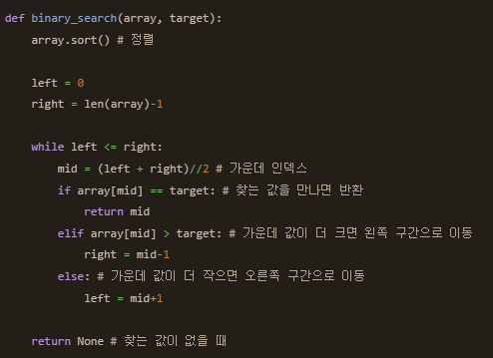
Binary search
이진 탐색
특징

Slide 5
Binary search
이진 탐색
1)
최적화 문제를 결정 문제로(YES or No)로 바꾸어
해결하는 파라메트릭 서치가 필요한 경우
(즉, 문제의 상황을 만족하는 특정 변수의 최솟값과
최댓값을 구하는 문제를 결정 문제로 바꾸어 푸는 것)
2)
탐색 범위가 큰 경우
( 0부터 10억까지의 정수 중 하나)

Slide 6
Binary search
이진 탐색
프로그래머스
입국심사
n명이 입국심사를 위해 줄을 서서 기다리고 있습니다.
각 입국심사대에 있는 심사관마다 심사하는데 걸리는 시간은 다릅니다.
처음에 모든 심사대는 비어있습니다.
한 심사대에서는 동시에 한 명만 심사를 할 수 있습니다. 가장 앞에 서 있는 사람은 비어 있는 심사대로 가서 심사를 받을 수 있습니다.
하지만 더 빨리 끝나는 심사대가 있으면 기다렸다가 그곳으로 가서 심사를 받을 수도 있습니다.
모든 사람이 심사를 받는데 걸리는 시간을 최소로 하고 싶습니다.
입국심사를 기다리는 사람 수 n, 각 심사관이 한 명을 심사하는데 걸리는 시간이 담긴 배열 times가 매개변수로 주어질 때, 모든 사람이 심사를 받는데 걸리는 시간의 최솟값을 return 하도록 solution 함수를 작성해주세요.

Slide 7
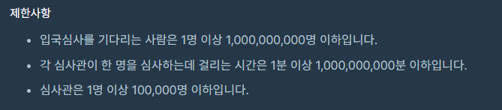
Binary search
이진 탐색
프로그래머스
입국심사
범위가 너무 크므로 단순 반복문으론 확인이 불가능!
n명을 심사 할 수 있다면, 답을 갱신하고, 최대 범위를 줄여보고
n명을 심사 할 수 없다면, 최소범위를 늘려보자.

Slide 8
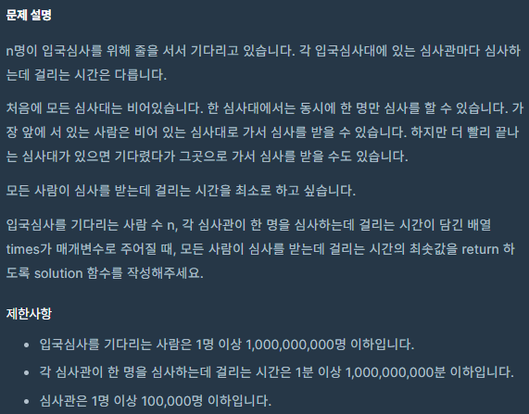
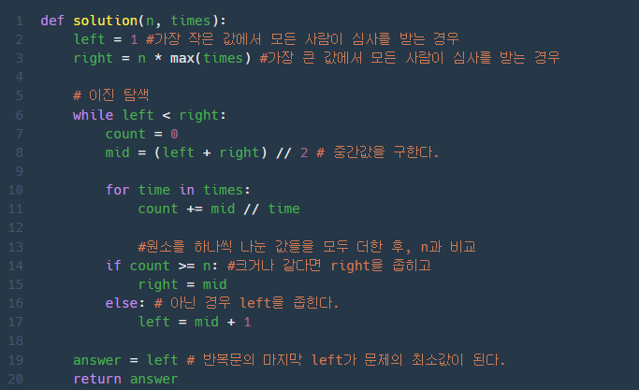
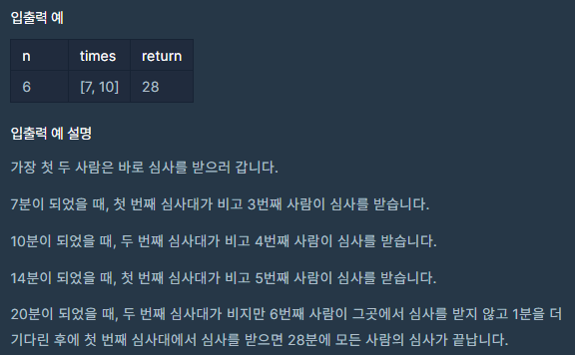
Binary search
이진 탐색
Python 코드

Slide 9
Thank you !

